Slide 1
YOUR LOGO
第二章
第一节 食物中的营养物质
人教版 生物（初中） （七年级 下）
Please Enter Your Detailed Text Here, The Content Should Be Concise And Clear, Concise And Concise Do Not Need Too Much Text
主讲人：xippt
时间：2020.4.30

Slide 2
学习目标
1.说出人体需要的主要营养物质。
2.知道主要营养物质的作用和营养物质的食物来源。
3.了解无机盐和维生素的来源和缺乏症状

Slide 3
资料分析
每个同学写两种你最喜欢的食物，并通过课本38-39页的“常见的食物成分表”查找其中各含有哪些营养物质。
讨论：
1、不同的食物所含的营养物质的种类和数量是否相同？
2、食物中含有哪些营养物质呢？
3、食物中的营养物质与人体细胞所含的物质和所需能量有什么关系？

Slide 4
资料分析
讨论1：不同食物所含营养物质的种类和数量相同？
不同
讨论2：食物中含有哪些营养物质呢？
糖类、脂肪、蛋白质、水、无机盐、维生素
讨论3：细胞的生活离不开物质和能量。那么食物中的营养物质与人体细胞中的物质和有什么关系？
食物中的营养物质是人体细胞所含物质的来源。

Slide 5
一、糖类、脂肪、蛋白质
自主学习：
1. 糖类有哪些种类？糖类的食物来源及作用？
2. 脂肪的食物来源及作用？
3. 蛋白质的食物来源及作用？

Slide 6
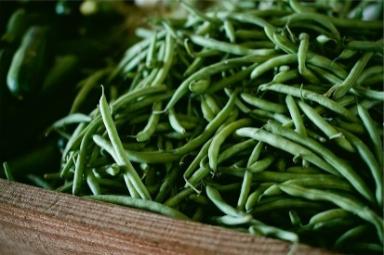
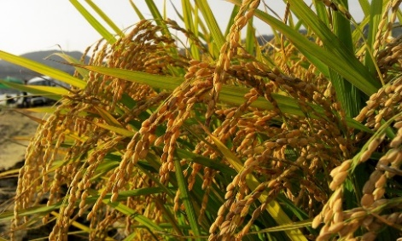
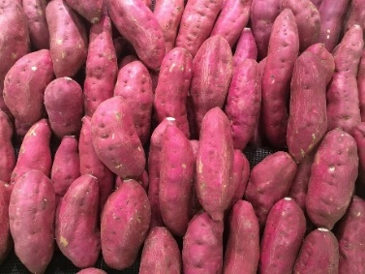
一、糖类、脂肪、蛋白质
（1）糖类---
谷物、薯类、各种食糖等
种类：葡萄糖、蔗糖、麦芽糖、乳糖、淀粉、糖原等
作用：最主要的供能物质（直接提供能量），组成细胞的主要有机物之一。
（17.15千焦／克）

Slide 7
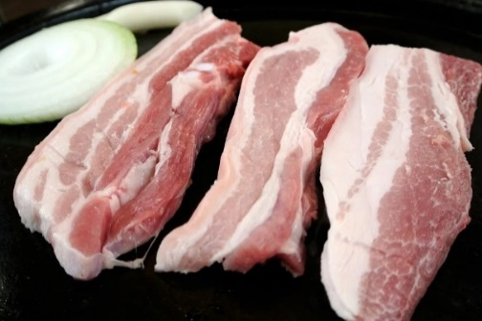
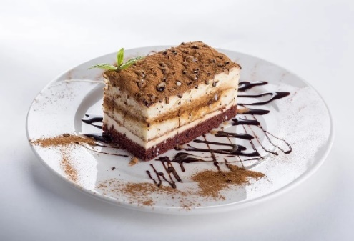
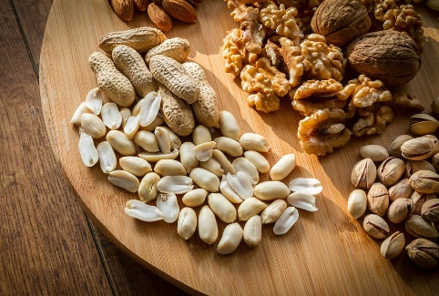
一、糖类、脂肪、蛋白质
（2）脂肪---
肥肉、花生、芝麻、奶油、大豆，动植物油类等
作用：1.为人体生命活动提供能量；
2.主要的备用能源物质。
3.组成细胞的主要有机物之一。

Slide 8
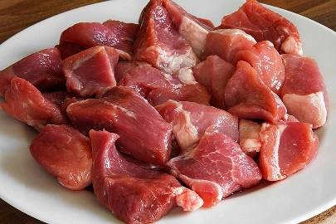
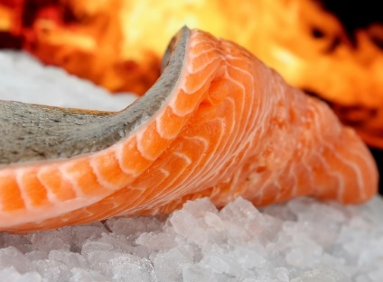
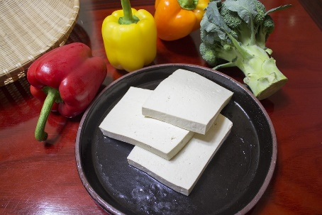
一、糖类、脂肪、蛋白质
(3)蛋白质---
瘦肉、鱼、蛋、奶、豆类等
作用：
1.构成人体细胞的基本物质,促进人的生长发育。
2.受损细胞的修复和更新。
3.为生命活动提供能量。
（17.15千焦／克）

Slide 9
一、糖类、脂肪、蛋白质
总结：
糖类、脂肪和蛋白质三者的共同作用是： 都是 ； 都能 。
构成细胞的主要有机物
为生命活动提供能量
糖类、脂肪和蛋白质对人体作用的区别：
糖类：
生命活动主要的能源物质。
脂肪：
人体内备用的能源物质
蛋白质：
与人的生长发育以及受损细胞的修复和更新

Slide 10
一、糖类、脂肪、蛋白质
1.病人不能正常进食时，往往需要点滴_____，因为它能直接为人体提供能量。
葡萄糖
2.病人几天吃不下食物，身体会明显消瘦，这是因为病人体内的_____消耗多而补充少。
脂肪
3.青少年及伤病员需要补充含______ 丰富的食物，因为它能促进人体的生长发育和受损细胞的修复。
蛋白质

Slide 11
实验探究
测定某种食物中的能量
1 探究实验的一般过程_________、_________、_________、_______________、_________、__________。
2 针对不同的问题做出的假设是_______，有的问题可能不需要作出假设。
提出问题
作出假设
制定计划
实施计划
得出结论
表达与交流
不同的

Slide 12
实验探究
一、提出问题：
1.花生的种子含有多少能量？
2.花生仁和核桃仁哪个含能量多？
二、作出假设：
问题一：花生的种子含有多少能量？此为定量试验，是不需要做出假设的。
问题二：花生仁和核桃仁哪个能量多？此为定性试验，学生根据生活经验做出更为合理的假设为：核桃仁含有的能量比花生仁多
三、制定计划
材料用具：易拉罐、锥形瓶、温度计、花生种子

Slide 13
实验探究
三、制定计划
思考：
1.能量看不见摸不着，应该如何测量呢？
2.怎样才能减少种子燃烧时的热量散失？
3.在设计对照实验时，如何保证只有一个变量？
4.探究实验只做一次，结果可靠吗？应当怎样做？

Slide 14
课本中器材的不足之处
实验探究
1.瓶口散热损失能量较多。
2.锥形瓶中水较浅，温度计
玻璃泡无法完全浸入水中。
3.石棉网吸收了部分热量。
4.燃烧过程没有保温措施。
5.燃烧的灰烬不好回收。
Notes:
14

Slide 15
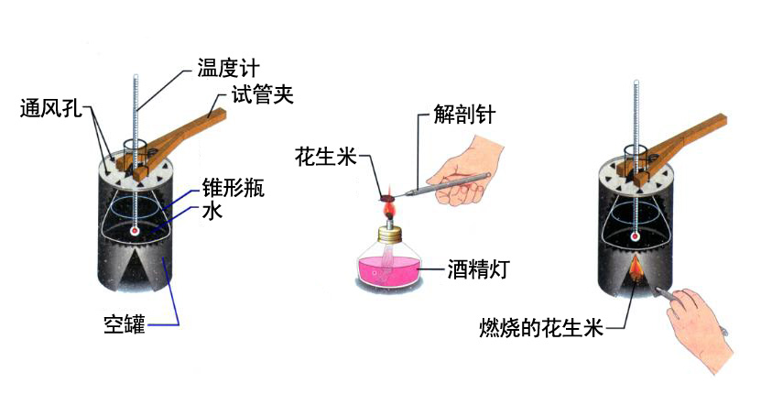
实验探究
讨论和完善计划

Slide 16
实验探究
四、实施计划
圆孔周围及底部四周剪若干孔洞，在易拉罐的顶部剪一个圆孔
取一锥形瓶,注入30毫升水,并放入温度计
如图安装好,并测水温

Slide 17
实验探究
称一粒干燥花生种子的质量,然后点燃放在锥形瓶底
直到花生燃尽,再次记录水的温度

Slide 18
实验探究
数据记录表的设计
数 据 处 理
内容 | 仪 器 | 数 据
花生种子质量 | 托盘天平 | _____克
量水 | 量筒、锥形瓶 | V= ___毫升 m= ___克
水温T₁ | 温度计 | T₁ = _____°C
水温T₂ | 温度计 | T₂= _____°C
燃烧时间 | 手表 | _____分
内 容
数 据 处 理
水温升高
T₂-T₁= _____°C
花生燃烧释放 的能量
Q₁ = 4.2 m (T₂-T₁) (焦耳)
查表并计算花生种子所含的能量
Q₂ = _____焦耳
花生种子燃烧能量的有效转化率

Slide 19
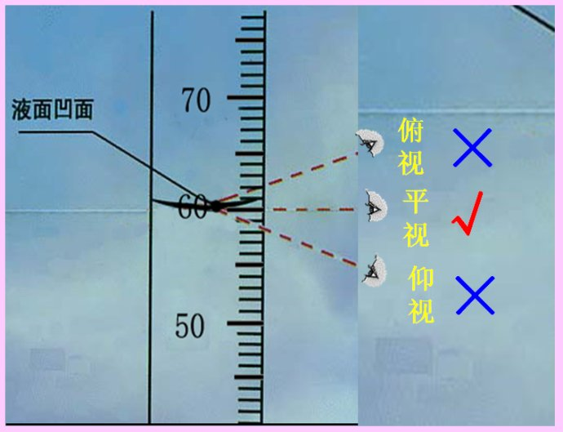
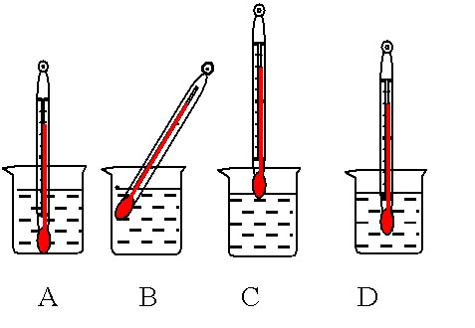
实验探究
实验中注意事项
酒精灯使用方法
量筒的使用方法
温度计的使用
调平—称量—读数

Slide 20
实验探究
五、得出结论：
实验 材料 | 质量 （g） | 水的 体积 （ml） | 开始的水温T1 （℃） | 最后的水温T2 （℃） | 100g实验材料中所含的能量（焦）
花生 | 0.5 | 40 | 27 | 40.5 | 420000
计算方法：
1克食物释放的能量=4.2焦×水的毫升数×（加热后水温－加热前水温）

Slide 21
实验探究
讨论和交流：
1、你们测定的数据与第38-39页附表中的数据有差别吗？原因是什么？ 种子中测出来的能量值等于实际值的能量吗？为什么？
有，原因主要是热能的散失，另外还有食物燃烧不充分。测量值小于实际值。
2、你的数据与其他同学的数据相同吗？ 如果不同，可能有哪些原因？
不同。 实验操作不当，读数不够准确，或计算出现错误。
3、这个探究实验只做一次，结果可靠吗？你 认为怎样做实验的结果才可靠？为什么？
不可靠。在一切条件都相同的情况下重复做3次，取3次的平均值，已尽量减少误差的影响。

Slide 22
实验探究
总结
1、探究实验只做一次，能不能得出结论？为什么？应当怎样做？
不能，偶然性大、误差大。重复实验，求平均值。
2、实验中哪些原因可能导致误差的出现？
称量不准确、读数不准确、燃烧不充分、
热量有散失、计算有错误。

Slide 23
实验探究
注意事项
1.选用的食物应是容易燃烧的；
2.食物应充分燃烧；
3.温度计应避免碰到装置的壁上和底部；
4.待温度计水银柱不再上升时再读数。
5.设置重复组，同等条件下重复试验（3次）， 结果取重复组的平均值。

Slide 24
二、水和无机盐
水占人体体重的60%～70%。
１.提供细胞生活的环境；
２.参与人体中多种生命活动；
３.参与营养物质及尿素等废物的运输。

Slide 25
二、水和无机盐
阅读课本，思考讨论：
1、无机盐有什么作用？缺乏时有何症状？食物来源？
2、维生素有什么作用？缺乏时有何症状？食物来源？

Slide 26
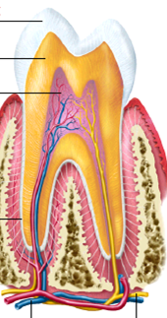
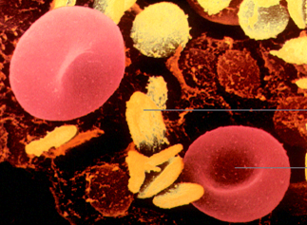
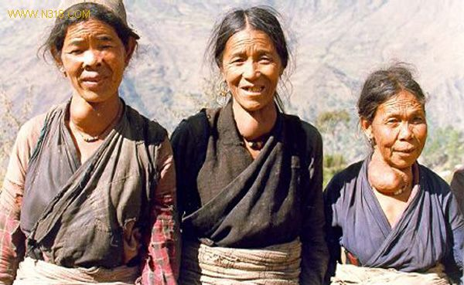
二、水和无机盐
几种无机盐
钙、磷是强壮的骨骼与牙齿所必需
铁是制造红细胞所必须的无机盐
碘是甲状腺激素的重要成分

Slide 27
二、水和无机盐
无机盐的种类 | 缺乏时的症状 | 食物来源
含钙的无机盐
含磷的无机盐
含铁的无机盐
儿童缺钙易患佝偻病（鸡胸、X形或O形腿）；中老年人特别是妇女缺钙，易患骨质疏松症
豆奶制品，虾皮，牛奶
厌食、缺铁性贫血、肌无力、骨痛等
奶制品、豆类、鱼类、蛋类
羊血等动物血液，铁制炊具
缺铁性贫血

Slide 28
二、水和无机盐
无机盐的种类 | 缺乏时的症状 | 食物来源
含碘的无机盐（微量）
含锌的无机盐（微量）
含硒的无机盐（微量）
地方性甲状腺肿，儿童的智力和体格发育出现障碍
海盐、海带、紫菜、海鱼、海虾等
生长发育不良，味觉发生障碍
肉类、肝脏、鱼类、蛋类、贝类
过少易衰老或引发癌症，过多可致硒中毒
动物内脏，鱼类

Slide 29
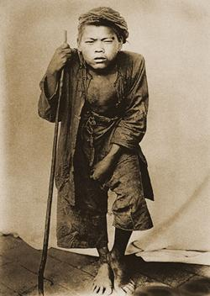
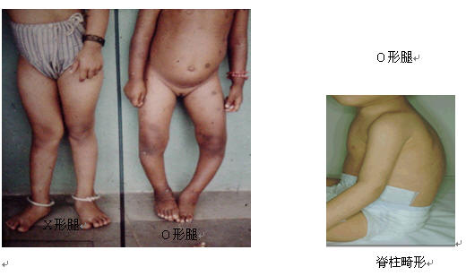
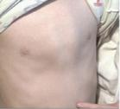
二、水和无机盐
钙缺乏症
碘缺乏症
钙缺乏症
佝偻病
地方性甲状腺肿
X型腿
O型腿
鸡胸

Slide 30
二、水和无机盐
儿童易患佝偻病，是因为儿童正处在生长发育期更需要____。
钙
2.小红患了贫血，体内可能缺___，应多吃___________等食物。
铁
肝、红枣
3.地方性甲状腺肿(大脖子病)是因缺___引起，应多吃___________等食物。
碘
海带、紫菜
4、男性，10岁患上了佝偻病，骨骼畸形生长，驼背，两腿弯曲，不能站直。

Slide 31
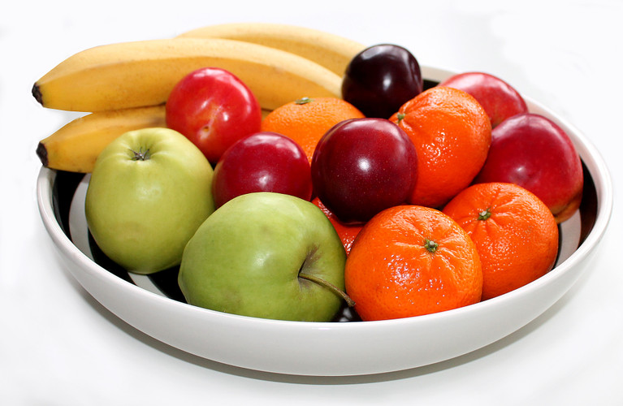
三、维生素
需要量小：（不是构成细胞的主要原料）
作用大：
（调节代谢、抵抗疾病）
种类多：
（20多种）

Slide 32
三、维生素
常见维生素种类
维生素种类 | 来源 | 主要功能 | 缺乏症
维生素A
维生素B1
维生素C
维生素D
动物肝脏
胡萝卜
黄玉米等
皮肤粗糙
夜盲症
促进人体正常发育，增强抵抗力，维持正常视力
牛肉、肾脏
豆类的外皮谷物的胚芽
维持人体新陈代谢和神经系统的正常生理功能
神经炎、脚气病、食欲不振消化不良
番茄、青椒菠菜、青瓜柑桔
维持人体新陈代谢，增强抵抗力
坏血病
抵抗力低下
动物肝脏
蛋黄等
促进钙、磷吸收和骨骼发育
佝偻病、骨质疏松症等

Slide 33
三、维生素
病人1：女性，17岁
一到傍晚时分就总是看不清楚东西。是
病人2：男性，14岁
每次刷牙的时候，牙龈很容易流血，还感觉到牙齿松动和关节胀痛。经医生诊断为是患上
病人3：男性，30岁
经常吃不下饭，两脚软弱无力。脚肿大、脚上的皮肤枯燥，有些地方出现溃烂。医生确诊为
病人4：女性，55岁
容易疲劳，腰酸背疼，浑身乏力，去年曾经发生骨折受伤。医生诊断为
病人5：男性，14岁
长期食用精米、 精面,导致唇和
夜盲症
坏血病
脚气病
骨质疏松症
口角发炎
小明不爱吃蔬菜，近期刷牙时牙龈经常出血，他体内可能缺少________。
维生素C

Slide 34
小结
水——细胞的主要组成成分，参与人体的各种生理活动
无
机
物
无机盐——构成人体组织的重要成 分，对人体的生长发育起重要作用
营养成分
糖类——人体最主要的能源物质
能源物质
有
机
物
脂肪——人体内的储备能源物质，维持体温恒定
蛋白质——构成人体细胞的基本物质，是人体生长发育、 组织更新和修复的重要原料
维生素——维持人体的正常生命活动
（微量）

Slide 35
自我检测
无机盐种类 | 缺乏症
含铁的无机盐 | 贫血
含钙的无机盐 | 骨质疏松症
含碘的无机盐 | 甲状腺肿大 （大脖子病）

Slide 36
自我检测
1.人体中最主要的贮能物质是（ ）
A.蛋白质 B.脂肪 C.糖类 D.无机盐
2.下列物质中，不属于糖类的是（ ）
A.葡萄糖 B.蔗糖 C.淀粉 D.维生素
3.下列食物中，含脂肪比较多的是（ ）
A.肥肉 B.纯牛奶 C.馒头 D.大米
B
D
A

Slide 37
自我检测
4、同样质量的下列食物中所含的能量最多的是（ ）
A、花生 B、大白菜
C、豆油 D、小麦粉
5、多吃黄色玉米、胡萝卜等可预防夜盲症，因为这些食物中含有丰富的_________能在人体内转变成_________。
C
胡萝卜素
维生素A

Slide 38
自我检测
缺维生素A A.厌食、贫血、肌无力
缺维生素B1 B.坏血病
缺维生素C C.贫血
缺维生素D D.脚气病
缺含铁的无机盐 E.地方性甲状腺肿
缺含碘的无机盐 F.夜盲症
缺含磷的无机盐 G.骨质疏松症

Slide 39
版权声明
感谢您下载xippt平台上提供的PPT作品，为了您和xippt以及原创作者的利益，请勿复制、传播、销售，否则将承担法律责任！xippt将对作品进行维权，按照传播下载次数进行十倍的索取赔偿！
1. 在xippt出售的PPT模板是免版税类(RF:
Royalty-Free)正版受《中国人民共和国著作法》和《世界版权公约》的保护，作品的所有权、版权和著作权归xippt所有,您下载的是PPT模板素材的使用权。
2. 不得将xippt的PPT模板、PPT素材，本身用于再出售,或者出租、出借、转让、分销、发布或者作为礼物供他人使用，不得转授权、出卖、转让本协议或者本协议中的权利。

Slide 40
YOUR LOGO
第二章
感谢各位的聆听
人教版 生物（初中） （七年级 下）
Please Enter Your Detailed Text Here, The Content Should Be Concise And Clear, Concise And Concise Do Not Need Too Much Text
主讲人：xippt
时间：2020.4.30

